Slide 1
«Возможности использования игрового комплекта Пертра»
МБОУ СОШ№1 г.Лакинск
Сауляк Мария Юрьевна

Slide 2
Игровой комплект разработан известным немецким педагогом Марианной Фростиг.
(1906-1985 гг.)

Slide 3
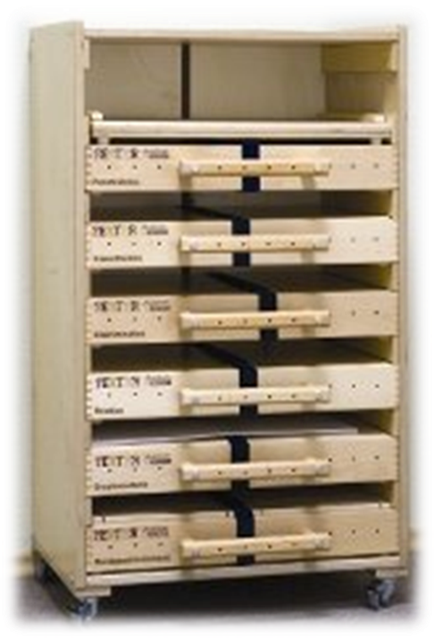
Комплект «Пертра» состоит из семи наборов игровых средств в чемоданах, двух досок – основ и мобильного стеллажа, в котором они размещены. В комплект поставки также входит книга с методическими рекомендациями с описанием упражнений и вариантов индивидуальной и групповой работы.

Slide 4
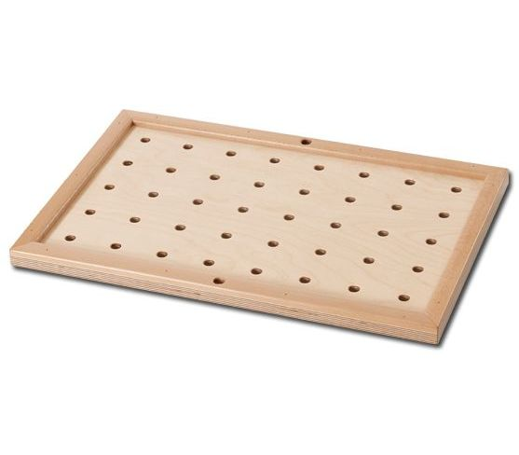
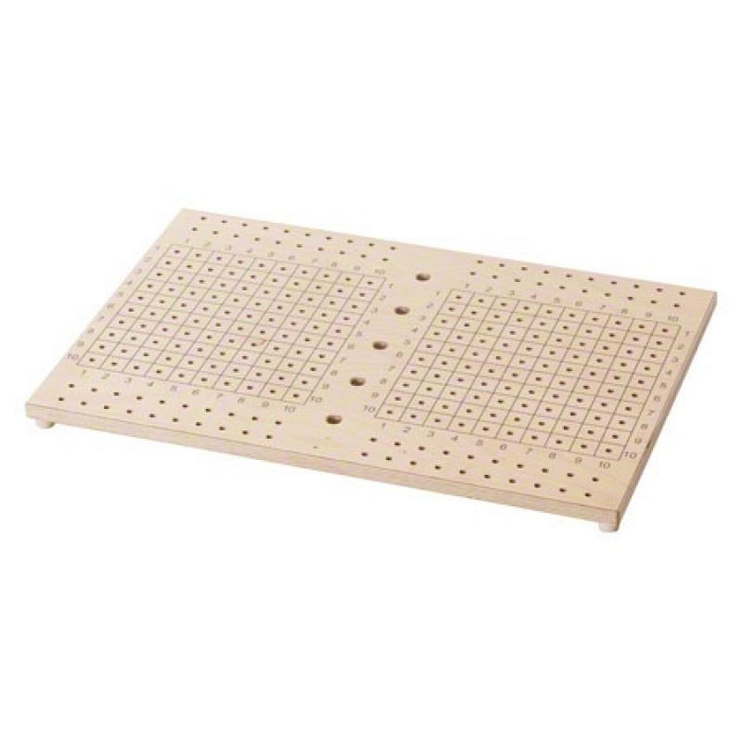
На поверхности доски-основы можно укладывать любые детали, достраивать начатые узоры, повторять узоры, созданные другим ребенком или педагогом, составлять их зеркальное изображение.

Slide 5
Игровой набор №1 «Konstruktion» Пространство на плоскости
Состав набора:
1)Комплект пластин с фигурными и прямыми пазами на лицевой стороне и соответствующим рисунком на оборотной стороне.
2)Машинки с одним и двумя фиксирующими штырьками.
3)Фигурки людей со штырьками и без штырьков.
4)Набор шариков.

Slide 6
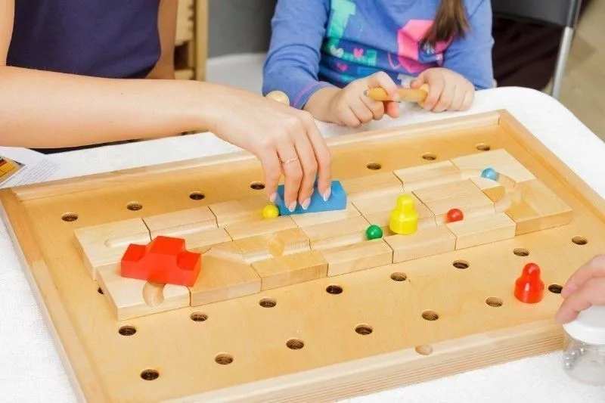
Варианты игровых упражнений:
1.Построение дороги, узоров из линий, букв, цифр по образцу
2.Прослеживание пути по построенной дороге, дороге-
лабиринту:
-взглядом
-сопровождая движением
-движение по дороге, дороге-лабиринту, линиям с
использованием человечков, машин или бусин подходящего диаметра (игра «перевоз грузов»)
-прохождение дороги с закрытыми
глазами, с последующим графическим
воспроизведением
-задания с использованием селектора

Slide 7
Игровой набор 2 «Klassifikation» Упорядочение элементов
Состав набора:
1)Маленькие квадраты, в центре одних изображен квадрат, других треугольник или круг разных цветов, оборотная сторона одноцветная.
2)Равнобедренные треугольники, равнобедренные прямоугольные треугольники.
3)Большие квадраты, прямоугольные пластины, длинная сторона которых равна стороне большого квадрата.
4)Прямоугольные пластины, длинная сторона которых равна стороне маленького квадрата.
5)Деревянные рамки для составления квадратов из разных фигур.

Slide 8
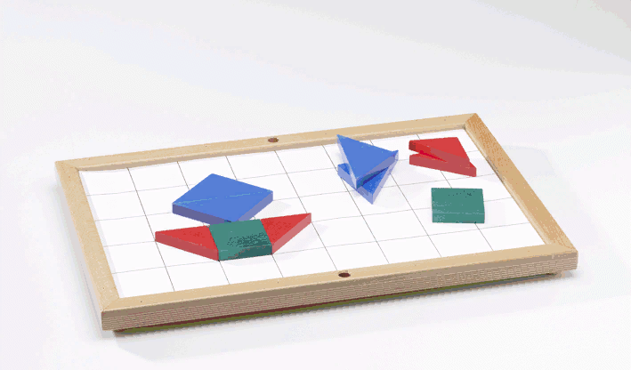
Варианты игровых упражнений:
1.Выкладывание фигур по зрительному образцу, составленному педагогом.
2.Определение на ощупь фигуры.
3.Собрать определенную фигуру согласно инструкции.
4.Собрать узор из геометрических фигур по зрительному
образцу.
5 Поиск сходств и отличий между выложенными фигурами.
6 Игры на развитие мыслительных операций
(классификация, закономерности, выбор лишней фигуры).

Slide 9
Игровой набор 3 «Diskrimination» Одинаковое и разное
Состав набора:
1)Бусины (шайбы, втулки и т. п.) разных цветов, размеров, форм.
2)Деревянные стержни разной длины.
3)Кубики со сквозными отверстиями, диаметр которых совпадает с диаметром деревянных стержней.
4)Шнуры.

Slide 10
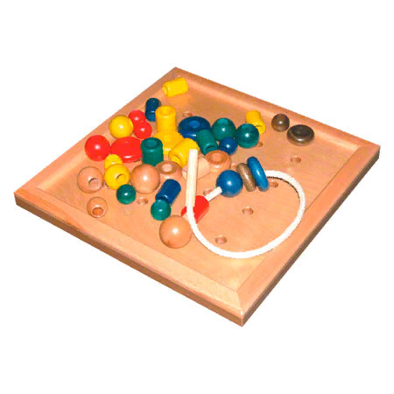
Варианты игровых упражнений:
1.Отбор фигур по зрительному образцу.
2.Анализ, с последующим воспроизведением узора из фигур.
3.Составление узора из фигур по инструкции.
4.Построение пирамидки из фигур по зрительному образцу, по
словесной инструкции, с учетом принципа построения.
5.Выстраивание на доске-основе узора симметричного данному.
6.Самостоятельное составление узора с последующим
Описанием.
7.Составление логических цепочек из фигур.
8.Шнуровка (нанизывание фигур на шнур в соответствии с
заданным образцом, либо в соответствии с инструкцией
педагога, замыслом самого ребенка).

Slide 11
Игровой набор 4 «Relation»
Пространство и преобразования
Состав набора:
1)Деревянные шаблоны разных геометрических форм.
2)Деревянные пластины со штырем для крепления на доске-основе.
3)Воротца с большими и малыми отверстиями.
4)Резинки с пробками на конце.
5)Деревянные флажки с конусным штырьком.

Slide 12
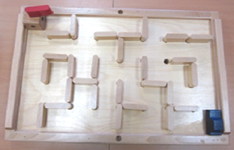
Варианты игровых упражнений:
1.Повторение заданной фигуры.
2.Наложенные фигуры. Ребенок отгадывает фигуры путем наложения или при помощи зрения.
3.Пространственные узоры. Ребенок повторяет заданные узоры из деревянных флажков.
4.Соотнесение фигур по размеру.
5.Конструирование фигур по образцу и самостоятельно.

Slide 13
Игровой набор 5 «Grafomotorik» От каракуль к каллиграфии
Состав набора:
1)Деревянные пластины с пазом на лицевой стороне и соответствующим рисунком на оборотной стороне.
2)Деревянные пластины-направляющие.
3)Разноцветные фигурки машинок.
4)Магнитный штифт.
5)Резиновые ленты.
6)Оргстекло.

Slide 14
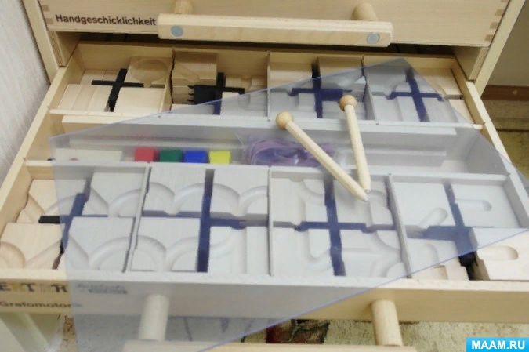
Варианты игровых упражнений:
1.Из набора деталей, ребенок образует линии (продольную,
поперечные, изогнутые)
2.Детали размещаются на доске-основе так чтобы можно было организовать продвижение человечков, машинок, шариков по желобкам.
3.Собранные детали покрываются листом оргстекла. При
помощи магнитного штифта проводят стальной шарик по
дороге.

Slide 15
Игровой набор 6 «Handgeschiklichkeit» От хватания к схватыванию
Состав набора:
1)Доска-основа с 280 отверстиями.
2)Деревянные цилиндры со штырьками для закрепления на доске-основе.
3)Короткие и длинные штырьки.
4)Цилиндры, прищепки, шайбы и бусины с отверстиями.
5)Блоки, шнуры, резинки.
6)Стальные шарики.

Slide 16
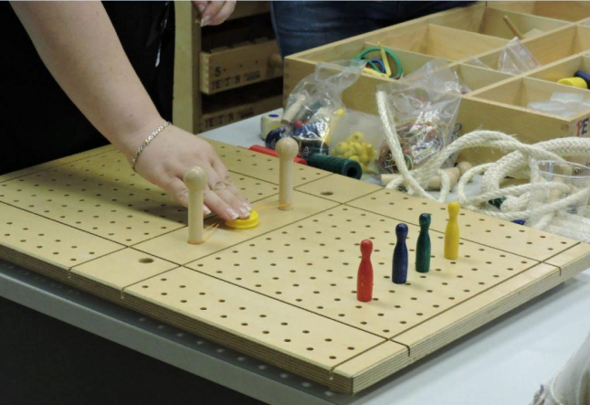
Варианты игровых упражнений:
1.Захват кольца кончиками пальцев.
2.Боковой захват.
3.Растягивание резинки пальцами.
4.Удержание и вворачивание цилиндра.
5.Перемещение шайбы между кеглями.
6.Перемещение шайбы с фиксацией кисти
7.Удержание деталей пальцами, надевание шайбы на шнур.
8.Вставление штырьков с головками в отверстие. Упорядочение и пересчет.
9.Воспроизведение на доске-основе образца составленного из штырей и резинового шнура.
10.Плетение косички с использованием цветных шнуров.

Slide 17
Игровой набор № 7 «Mathematik» Начальные математические знания
Состав набора:
1)Неокрашенные дощечки с цифрами от 1 до 20.
2)Планки желтого цвета для оценивания длины.
3)Набор для построения числового луча.
4)Рамки для числового луча.
5)Ключ угловой.
6)Стальные шарики.
7)Кубики с точками и цифрами.
8)Разноцветные штырьки с отверстиями в головке.
9)Доска результатов (для проверки результатов умножения).

Slide 18
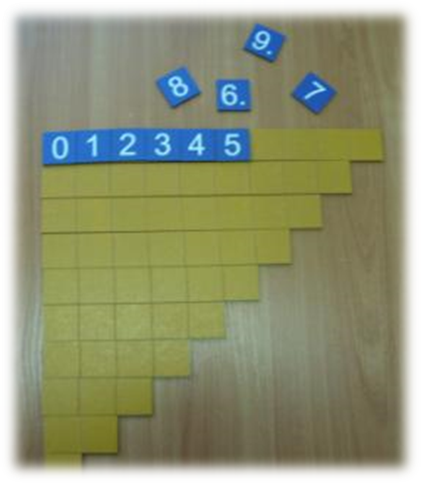
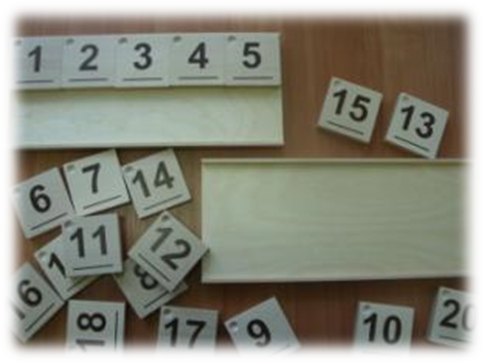
Варианты игровых упражнений:
1.Выкладывание башенок из штырьков разного цвета под цифрами. Каждой цифре будет соответствовать башенка определенного цвета с соответствующим количеством штырьков.
2.Нанизывание разноцветных бусин на штырьки соответствующего цвета в количестве, указанном цифрой на выпавшем кубике.
3.Выкладывание лесенки из планок разного размера.
4.Измерение планок при помощи ленты.

Slide 19
СПАСИБО ЗА ВНИМАНИЕ!

